Slide 1
Модернизация методического сопровождения начинающего педагога
Областное государственное автономное профессиональное образовательное учреждение
«Шебекинский техникум промышленности и транспорта»

Slide 2
Команда проекта
Областное государственное автономное профессиональное образовательное учреждение
«Шебекинский техникум промышленности и транспорта»
№ п/п | ФИО | Должность и основное место работы | Выполняемые в проекте работы
1. | Вишневская Яна Юрьевна | Директор Областного государственного автономного профессионального образовательного учреждения «Шебекинский техникум промышленности и транспорт» | Куратор проекта (заказчик)
2 | Долженкова Валентина Николаевна | Заместитель директора (по УМР) ОГАПОУ «ШТПТ» | Руководитель проекта
3 | Бейлик Елена Борисовна | Методист ОГАПОУ «ШТПТ» | Администратор проекта
4 | Маслиева Ольга Александровна | Заместитель директора (по УР) ОГАПОУ «ШТПТ» | Оператор мониторинга проекта
5 | Якимова Наталья Александровна | Заместитель директора (по УПР) ОГАПОУ «ШТПТ | Член рабочей группы
6 | Субботина Оксана Николаевна | Заместитель директора (по УВР) ОГАПОУ «ШТПТ | Член рабочей группы

Slide 3
Шаг 1. Составление паспорта проекта
Областное государственное автономное профессиональное образовательное учреждение
«Шебекинский техникум промышленности и транспорта»

Slide 4
Областное государственное автономное профессиональное образовательное учреждение
«Шебекинский техникум промышленности и транспорта»
Карточка проекта
Общие данные: Заказчик: Вишневская Я.Ю. директор ОГАПОУ «ШТПТ» Процесс: Модернизация методического сопровождения начинающего педагога Границы процесса: «от принятия на работу преподавателя до окончания семестра» Руководитель проекта: Долженкова В.Н. – заместитель директора ОГАПОУ «ШТПТ» Команда проекта: Маслиёва О.А. - заместитель директора (по УР); Якимова Н.А - заместитель директора (по УПР); Субботина О.Н - заместитель директора (по УВР); Бейлик Е.Б – методист | Обоснование выбора: 1. Отсутствие навигации для вновь прибывшего педагога в рамках школы начинающего педагога 2. Длительный процесс адаптации вновь прибывшего педагога 3. По окончании 2-х лет работы не все начинающие преподаватели заявляются на аттестацию с целью присвоения им квалификационной категории
Цели проекта: Сокращение времени протекания процесса на 35 % Плановый эффект: Оптимизация взаимодействия участников школы начинающего педагога Систематизация работы наставников Совершенствование методических рекомендаций для работы начинающего педагога Создание навигатора для вновь прибывшего педагога | Сроки реализации мероприятий проекта: Старт проекта: 15.01.2021. Анализ текущей ситуации: разработка текущей карты процесса: 01.12.2020 -07.12.2020 поиск и выявление проблем: 08.12.2020-11.12.2020 разработка идеальной карты процесса: 14.12.2020-18.12.2020 разработка целевой карты процесса: 21.12.2020-25.12.2020 разработка плана мероприятий: 11.01.2021-12.01.2021 3. Защита карточки проекта:14.01.2021 4. Внедрение улучшений. 01.03.2021 – 21.05.2021 Проверка и корректировка удовлетворенности: 24.05.2021-08.06.2021 Закрытие проекта:11.06.2021
Наименование цели | Текущий показатель | Целевой показатель
Сокращение времени протекания процесса (час.). | 102 | 66
Рост удовлетворенности участников процесса (%). | 60 | 98
Создание системы работы школы начинающего педагога | Рассредоточена по времени | Выстроена концентрированная по времени система работы

Slide 5
Шаг 2. Проведение замеров времени по процессу
Областное государственное автономное профессиональное образовательное учреждение
«Шебекинский техникум промышленности и транспорта»

Slide 6
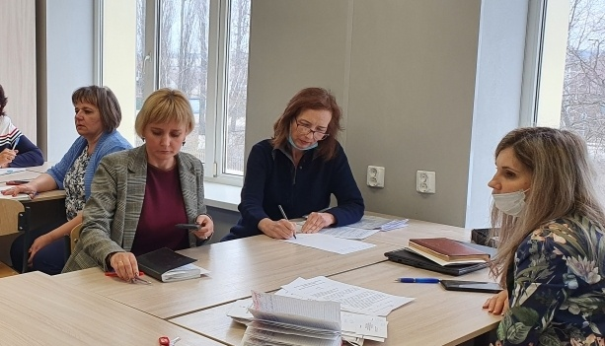
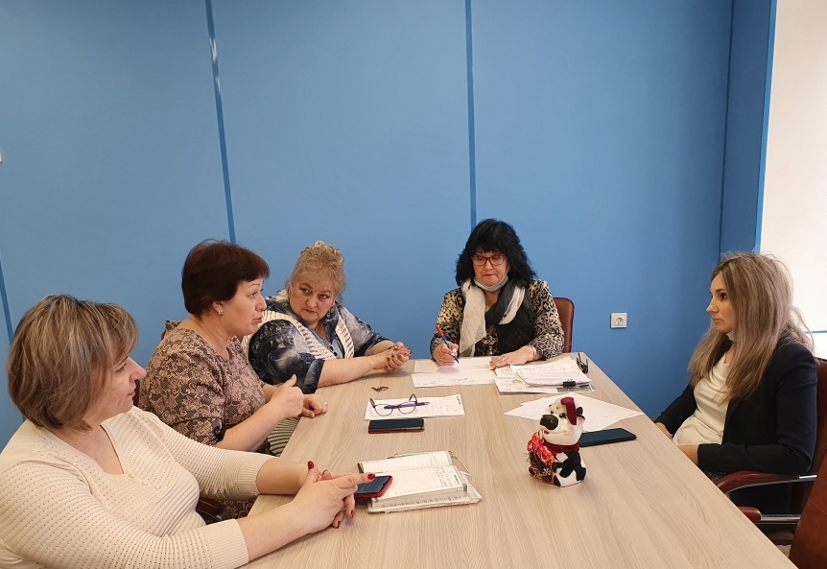
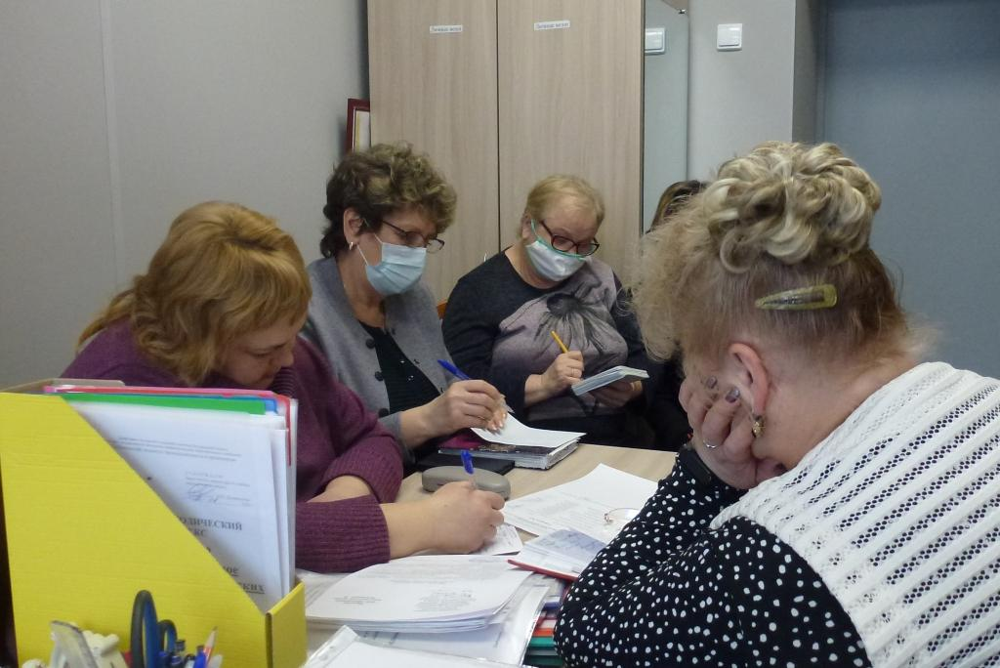
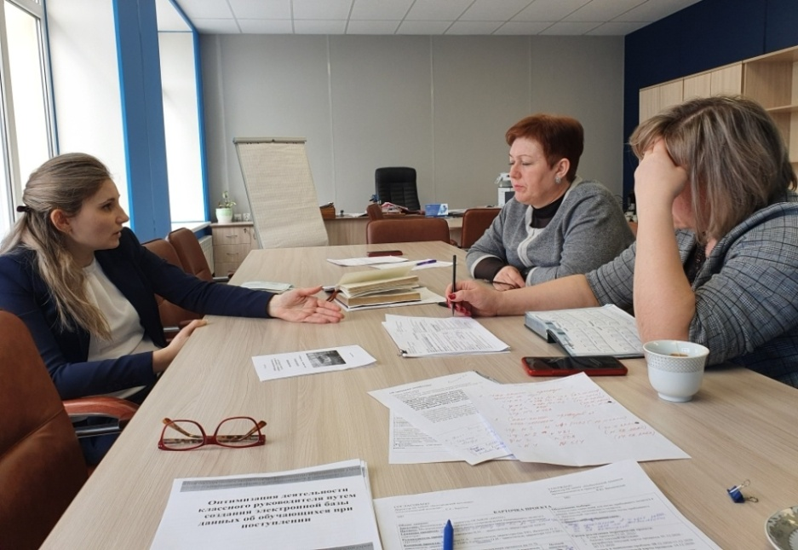
Проведение замеров времени по процессу
Областное государственное автономное профессиональное образовательное учреждение
«Шебекинский техникум промышленности и транспорта»
фото

Slide 7
Шаг 3. Построение карты текущего состояния процесса «Как есть» от входа до выхода с выявлением проблем, влияющих на длительность
Областное государственное автономное профессиональное образовательное учреждение
«Шебекинский техникум промышленности и транспорта»

Slide 8
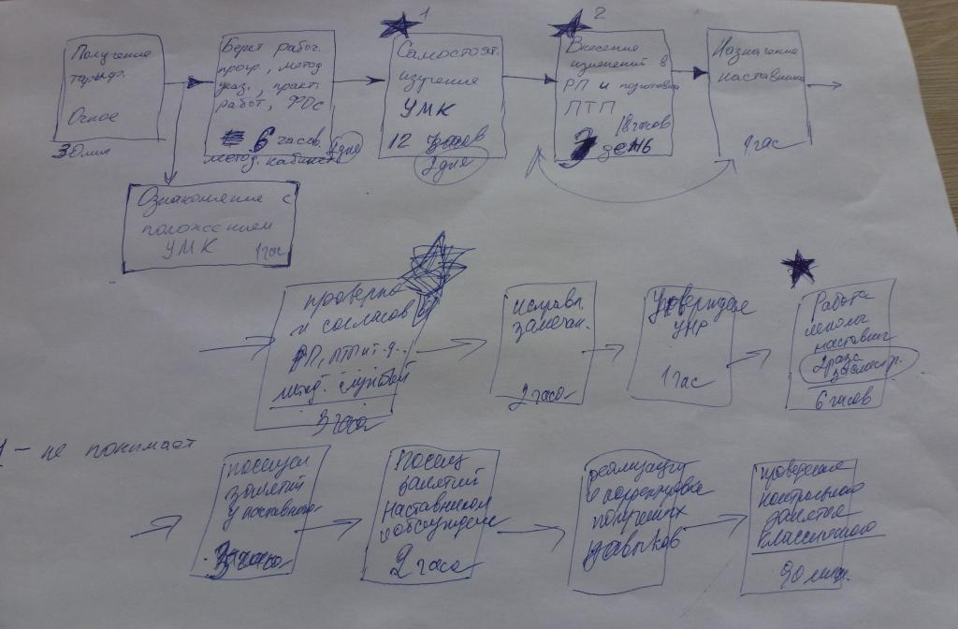
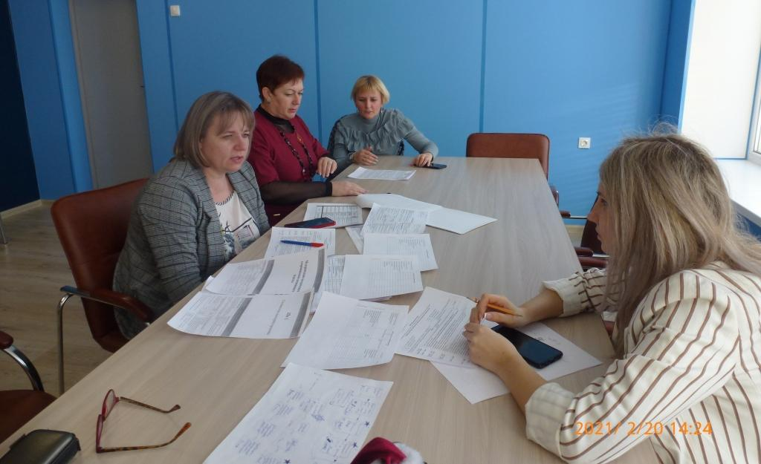
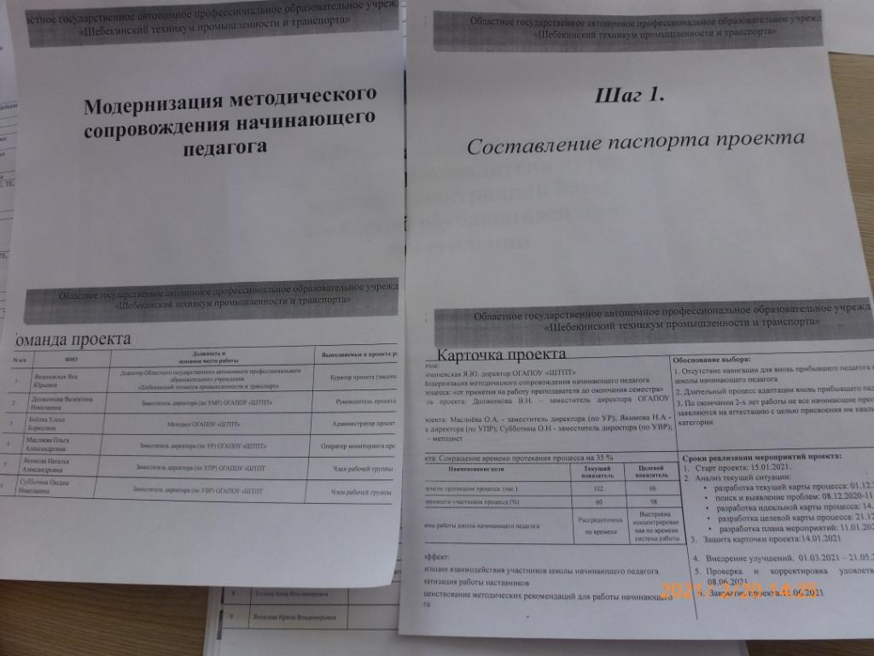
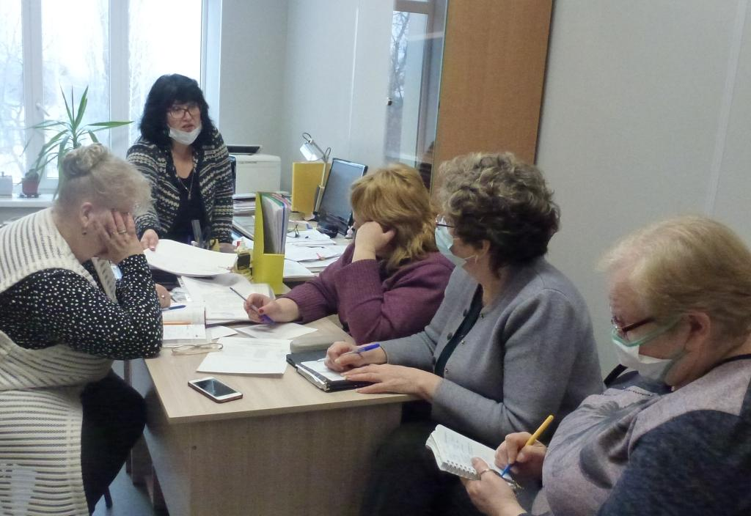
Карта текущего состояния процесса
ООбластное государственное автономное профессиональное образовательное учреждение
«Шебекинский техникум промышленности и транспорта»
фото

Slide 9
Карта текущего состояния процесса (окончание)
Областное государственное автономное профессиональное образовательное учреждение
«Шебекинский техникум промышленности и транспорта»

Slide 10
Выявленные проблемы:
Областное государственное автономное профессиональное образовательное учреждение
«Шебекинский техникум промышленности и транспорта»
1.Отсутствие навигации для вновь прибывшего педагога в рамках школы начинающего педагога.
2.Длительный процесс адаптации вновь прибывшего педагога.
3.По окончании 2-х лет работы не все начинающие преподаватели заявляются на аттестацию с целью присвоения им квалификационной категории.
4.Неудовлетворенность системой взаимодействия между участниками

Slide 11
Шаг 4. Построение пирамиды проблем
Областное государственное автономное профессиональное образовательное учреждение
«Белгородский механико-технологический колледж»

Slide 12
Пирамида проблем
Областное государственное автономное профессиональное образовательное учреждение
«Шебекинский техникум промышленности и транспорта»
Федеральный уровень - 0
Уровень ОУ - 4
Региональный уровень - 0

Slide 13
Построение диаграммы Парето
Областное государственное автономное профессиональное образовательное учреждение
«Шебекинский техникум промышленности и транспорта»
мин.
%

Slide 14
Построение диаграммы Исикавы
Областное государственное автономное профессиональное образовательное учреждение
«Шебекинский техникум промышленности и транспорта»

Slide 15
Шаг 5. Поиск решения проблем с использованием механизма «5 почему?» и определение вклада в цель каждой решенной проблемы
Областное государственное автономное профессиональное образовательное учреждение
«Шебекинский техникум промышленности и транспорта»

Slide 16
Областное государственное автономное профессиональное образовательное учреждение
«Шебекинский техникум промышленности и транспорта»
Отсутствие навигации для вновь прибывшего педагога в рамках школы начинающего педагога.
Почему? | Нет единого плана координации движения начинающего педагога по структурным подразделениям
Почему? | Нет единого плана координации движения начинающего педагога по цифровым ресурсам
Почему? | Временные потери при повторном посещении начинающими педагогами различных структурных подразделений и их руководителей
Почему? | Не всегда работники образовательного процесса присутствуют на данный момент времени в кабинетах для сдачи-приема документации
Почему? | Не все этапы движения начинающими педагогами отражены в локальном акте
Принятое решение: Создание единой базы навигации для вновь прибывшего педагога
Вклад в достижение цели: от 20 до 50 минут

Slide 17
Областное государственное автономное профессиональное образовательное учреждение
«Шебекинский техникум промышленности и транспорта»
2. Длительный процесс адаптации вновь прибывшего педагога
Почему? | Передача информации происходит медленно.
Почему? | Периодическое оформление однотипных документов в разные структурные подразделения
Почему? | Потеря времени при поиске начинающим педагогом необходимого структурного подразделения
Почему? | Потеря времени при поиске начинающим педагогом необходимого макета создания учебно-планирующей документации
Почему? | Потеря времени при поиске начинающим педагогом необходимых локальных актов
Принятое решение: Сокращение процесса адаптации вновь прибывшего педагога за счет правильно выстроенной навигации
Вклад в достижение цели: от 10 до 20 минут.

Slide 18
Областное государственное автономное профессиональное образовательное учреждение
«Шебекинский техникум промышленности и транспорта»
3. По окончании 2-х лет работы не все начинающие преподаватели заявляются на аттестацию с целью присвоения им квалификационной категории
Почему? | Отсутствие у начинающего преподавателя полной и достоверной информации об аттестации
Почему? | Отсутствие у начинающего преподавателя мотивации к аттестации на квалификационную категорию
Почему? | Анкеты с тестированием педагогов по профессиональным затруднениям не всегда выявляют затруднения начинающего преподавателя
Почему? | Отсутствие информации для оперативного поиска изменений об аттестации на квалификационную категорию
Почему? | Отсутствие у начинающего преподавателя масштабной информации об аттестации в выполнении задач всем техникумом
Принятое решение: Создание единой мотивационной платформы для аттестации на квалификационную категорию
Вклад в достижение цели: от 30 до 50 минут.

Slide 19
Областное государственное автономное профессиональное образовательное учреждение
«Шебекинский техникум промышленности и транспорта»
4. Неудовлетворенность системой взаимодействия между участниками
Почему? | Начинающий педагог теряет время на поиск своего наставника
Почему? | У начинающего педагога психологическая несовместимость с наставником
Почему? | Начинающий педагог теряет время на сбор информации в структурных подразделениях техникума.
Почему? | Начинающего педагога не устраивают образцы оформления учебно-планирующей документацией
Почему? | Не всегда представляется возможность вовремя предоставить сведения своему наставнику
Принятое решение: Откорректирована система взаимодействия между участниками наставничества
Вклад в достижение цели: от 40 до 100 минут.

Slide 20
Шаг 6. Составление идеальной карты процесса
Областное государственное автономное профессиональное образовательное учреждение
«Шебекинский техникум промышленности и транспорта»

Slide 21
Карта идеального состояния процесса
Областное государственное автономное профессиональное образовательное учреждение
«Шебекинский техникум промышленности и транспорта»

Slide 22
Шаг 7. Построение целевой карты процесса
Областное государственное автономное профессиональное образовательное учреждение
«Шебекинский техникум промышленности и транспорта»

Slide 23
Карта целевого состояния процесса
Областное государственное автономное профессиональное образовательное учреждение
«Шебекинский техникум промышленности и транспорта»

Slide 24
Шаг 8. Разработка плана мероприятий по решению проблем и определение сроков их решения
Областное государственное автономное профессиональное образовательное учреждение
«Шебекинский техникум промышленности и транспорта»

Slide 25
План мероприятий реализации проекта
Областное государственное автономное профессиональное образовательное учреждение
«Шебекинский техникум промышленности и транспорта»
№ п/п | № «ежа» | Мероприятия | Начало работ | Окончание работ
1 | 1,2,4 | Создание единой электронной базы для начинающего педагога | 03.02.2021 | 29.02.2021
2 | 1,2,4 | Апробация электронной базы | 02.03.2021 | 13.03.2021
3 | 1,2,4 | Корректировка программы с учетом допущенных ошибок | 16.02.2021 | 29.03.2021
4 | 2,3 | Создание единой образовательной платформы и разработка единых шаблонов для начинающего педагога | 30.03.2021 | 30.05.2021
5 | 1,3 | Заполнение баз данных макета создания учебно-планирующей документации | 01.06.2021 | 31.08.2021
6 | 1,4 | Предоставление доступа на единую образовательную платформу для всего педагогического коллектива, включая начинающего педагога | 01.06.2021 | 30.06.2021
7 | 2 | Проверка и корректировка удовлетворенности участников образовательного процесса | 01.06.2021 | 30.06.2021

Slide 26
Шаг 9. Создание «Уголка решенных проблем»
Областное государственное автономное профессиональное образовательное учреждение
«Шебекинский техникум промышленности и транспорта»

Slide 27
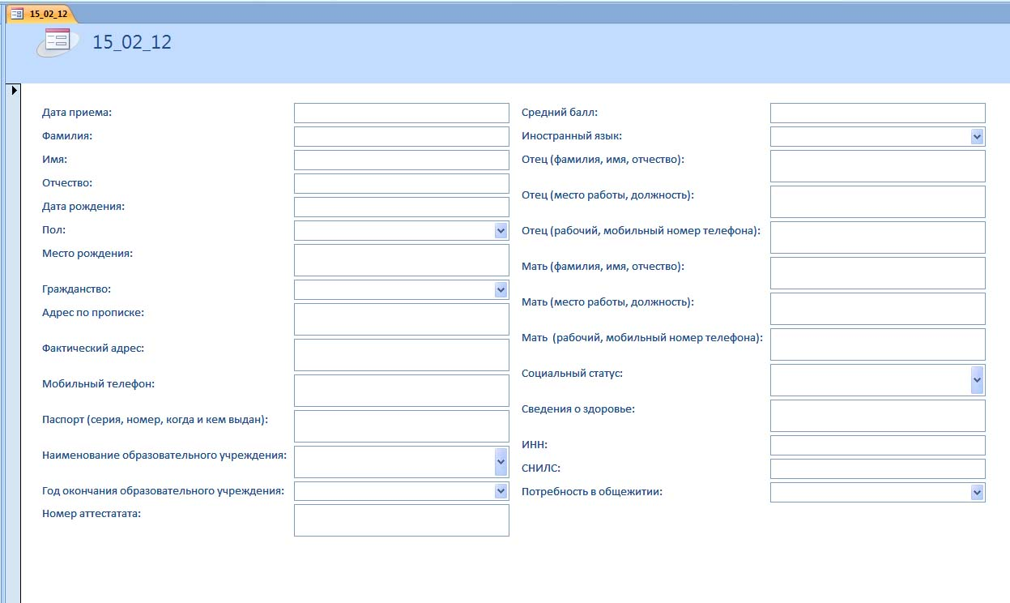
1. Отсутствие навигации для вновь прибывшего педагога в рамках школы начинающего педагога.
Областное государственное автономное профессиональное образовательное учреждение
«Шебекинский техникум промышленности и транспорта»
Создание единой образовательной платформы для участников образовательного процесса ОГАПОУ «ШТПТ».
Корректировка Положения о школе начинающего педагога.
Заполнение баз данных в единой образовательной платформе техникума.
Предоставление доступа на единую образовательную платформу для каждого начинающего педагога.
Создание навигации для вновь прибывшего педагога в рамках школы начинающего педагога.
Решение:

Slide 28
2. Длительный процесс адаптации вновь прибывшего педагога
Областное государственное автономное профессиональное образовательное учреждение
«Шебекинский техникум промышленности и транспорта»
Решение:
Откорректирована система взаимодействия между участниками наставничества. Ускорение адаптации вновь прибывшего педагога

Slide 29
3. По окончании 2-х лет работы не все начинающие преподаватели заявляются на аттестацию с целью присвоения им квалификационной категории.
Областное государственное автономное профессиональное образовательное учреждение
«Шебекинский техникум промышленности и транспорта»
Решение:
Стимулирован начинающий преподаватель для заявляются на аттестации с целью присвоения им квалификационной категории.

Slide 30
4. Неудовлетворенность системой взаимодействия между участниками
Областное государственное автономное профессиональное образовательное учреждение
«Шебекинский техникум промышленности и транспорта»
Решение:
Откорректирована система взаимодействия между участниками наставничества.

Slide 31
Шаг 10. Подготовка чек-листа
Областное государственное автономное профессиональное образовательное учреждение
«Шебекинский техникум промышленности и транспорта»

Slide 32
Чек-лист проекта
Областное государственное автономное профессиональное образовательное учреждение
«Шебекинский техникум промышленности и транспорта»
№ п/п | Проблема | Решение
1 | Отсутствие навигации для вновь прибывшего педагога в рамках школы начинающего педагога | Создание единой образовательной платформы для участников образовательного процесса ОГАПОУ «ШТПТ». Корректировка Положения о школе начинающего педагога. Заполнение баз данных в единой образовательной платформе техникума. Предоставление доступа на единую образовательную платформу для каждого начинающего педагога. Создание навигации для вновь прибывшего педагога в рамках школы начинающего педагога.
2 | Длительный процесс адаптации вновь прибывшего педагога | Откорректирована система взаимодействия между участниками наставничества. Ускорение адаптации вновь прибывшего педагога
3 | По окончании 2-х лет работы не все начинающие преподаватели заявляются на аттестацию с целью присвоения им квалификационной категории. | Создание единой образовательной платформы для участников наставничества ОГАПОУ «ШТПТ». Стимулирован начинающий преподаватель для заявляются на аттестации с целью присвоения им квалификационной категории.
4 | 4. Неудовлетворенность системой взаимодействия между участниками | Откорректирована система взаимодействия между участниками наставничества.

Slide 33
Шаг 11. Проведение производственного анализа проекта
Областное государственное автономное профессиональное образовательное учреждение
«Шебекинский техникум промышленности и транспорта»

Slide 34
Областное государственное автономное профессиональное образовательное учреждение
«Шебекинский техникум промышленности и транспорта»
Степень удовлетворенности системой взаимодействия участниками образовательного процесса.
 | Текущее состояние | Целевое состояние | Идеальное состояние
Удовлетворенные (%) | 25 | 68 | 100
Не удовлетворенные (%) | 65 | 17 | 0
Воздержавшиеся (%) | 0 | 9 | 0

Slide 35
Областное государственное автономное профессиональное образовательное учреждение
«Шебекинский техникум промышленности и транспорта»

